Slide 1
정기 연구미팅 보고
이진진
석사과정 2학기
2022-10-18

Slide 2
목차
Freeflyer를 이용한 연속 지역 커버리지 연구
결론
Notes:
연구미팅 시작하겠습니다 2종위성군 Optisar에 대한 연구를 계속 진행중에 있으며

Slide 3
연구/개발 개요
연구/개발 주제 및 성격
주요 목표 및 진행 상황
주제 | 성격
Freeflyer를 이용한 연속 지역 커버리지 | 임무설계
주요 목표 | 착수 | 마감 | 진행 |  | 비고
선행연구 자료조사 | 2022.07.25 | 2022.08.16 | 100 | %
Free Flyer 프로그램 학습 | 2022.08.16 |  |  | %
 | YYYY.MM.DD | YYYY.MM.DD |  | %
Notes:
그에 대한 프로그램으로 FreeFlyer 를 학습하고 있습니다

Slide 4
FreeFlyer 소프트웨어 선행 연구 조사

Slide 5
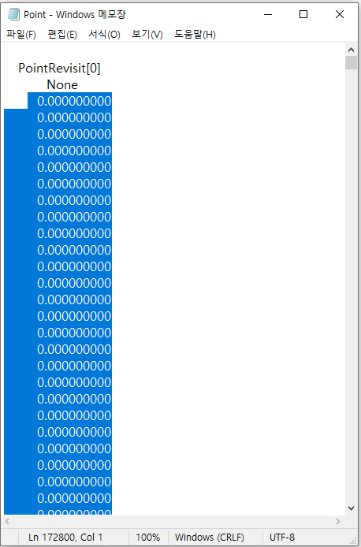
Freeflyer 소프트웨어 선행 연구 조사
Revisit time

Slide 6
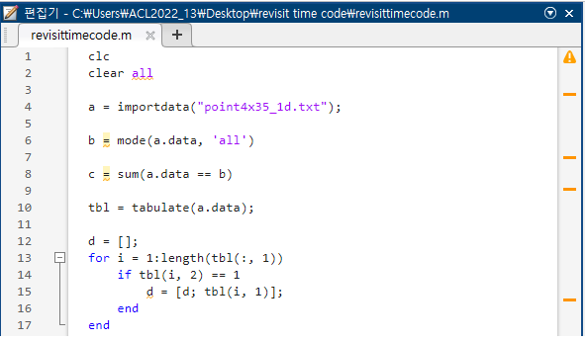
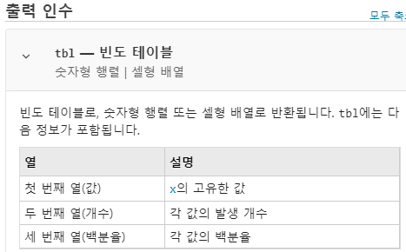
Freeflyer 소프트웨어 선행 연구 조사
Revisit time

Slide 7
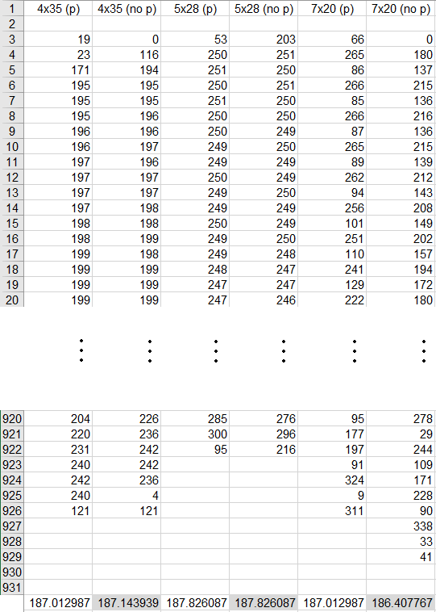
Freeflyer 소프트웨어 선행 연구 조사
Revisit time

Slide 8
Freeflyer 소프트웨어 선행 연구 조사
Revisit time

Slide 9
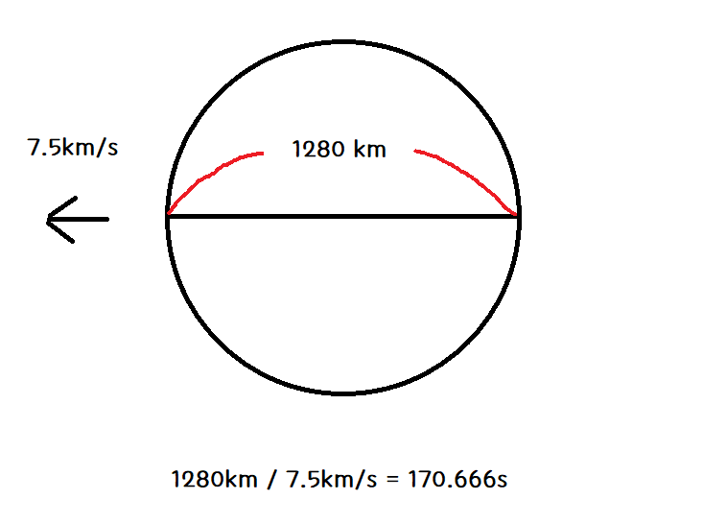
Freeflyer 소프트웨어 선행 연구 조사
Revisit time

Slide 10
Freeflyer 소프트웨어 선행 연구 조사
Revisit time

Slide 11
경청해 주셔서 감사합니다.
질의응답
발표자: 이진진
이메일: jj95lee@yonsei.acl.kr

